Slide 1
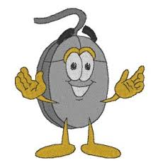
Bonjour!
Voici ton 4^{ième} CLIC!
Tu as déjà compris que l’Esprit Saint te comble de dons (de cadeaux).
Recevoir le « téléchargement » de l’Esprit, lors de ta confirmation,
te lancera en mission!
Lis une diapositive à la fois
et fais ce qui est demandé
avant d’aller plus loin…

Slide 2
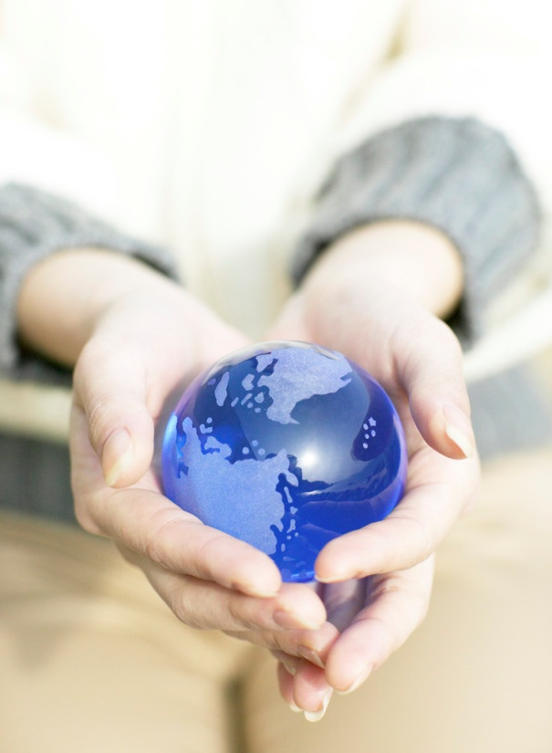
Ta mission: embellir le monde!

Slide 3
D’abord, je te rappelle
à nouveau les dons de l’Esprit!
Pense à Sifcocoal!
Conseil
Intelligence
Force
Sagesse
Connaissance
Louange
Affection filiale

Slide 4

Par nos actions,
ces dons portent des « fruits ».
Nous sommes invité(e)s, avec l’Esprit,
à poser des gestes qui permettent
que notre monde soit de plus en plus
marqué par des actions positives.
Tu peux devenir l’allié(e) de l’Esprit
et l’Esprit peut devenir ton allié.
Vous travaillez ensemble
à la mission d’embellir le monde!

Slide 5
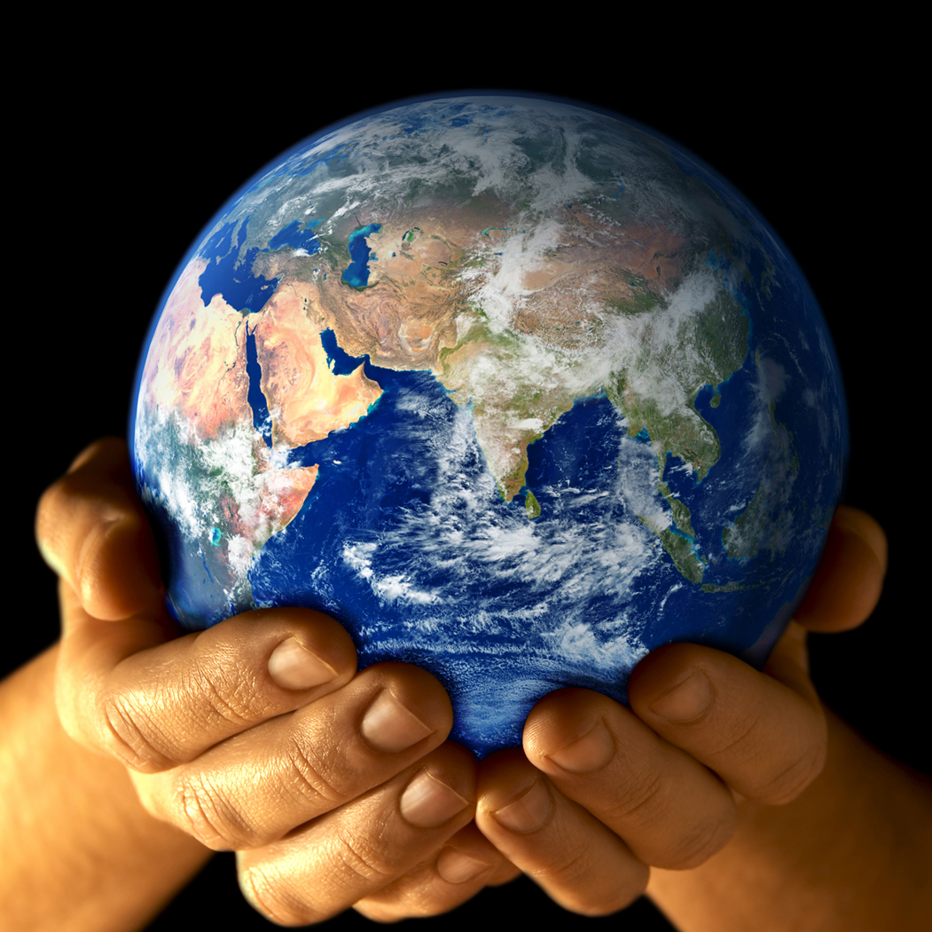
Dieu qui est Père
Fils en Jésus,
et Esprit Saint
a confiance en toi.
Il ne t’y oblige pas,
mais il sera heureux,
si tu acceptes la mission
d’embellir le monde!

Slide 6

Dieu compte sur toi
pour que tu l’aides,
dès maintenant,
à bâtir son Royaume…

Slide 7

Le mot « royaume » est une image
pour parler de notre monde
qui peut être teinté des valeurs
qui sont chères au cœur de Dieu…

Slide 8
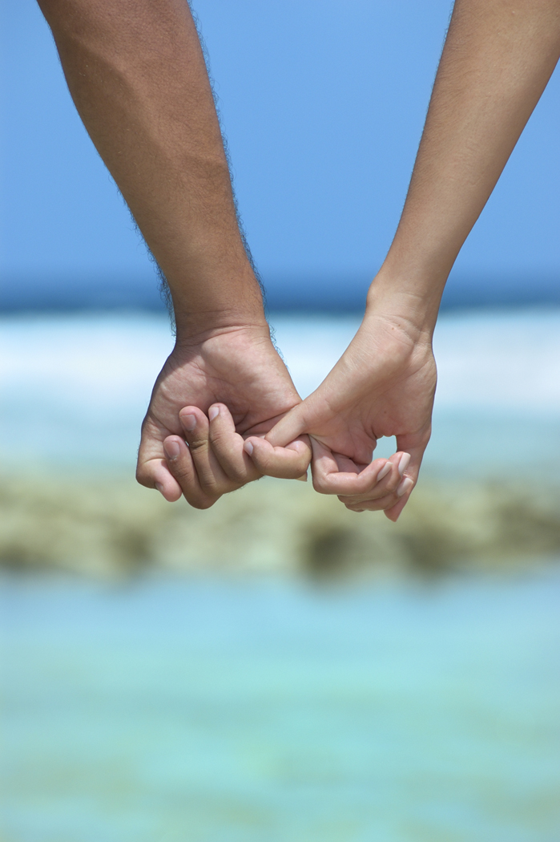

Un royaume d’amour
et d’amitié…

Slide 9
Un royaume de joie…

Slide 10
Un royaume de patience…

Slide 11
Un royaume de paix…

Slide 12
Un royaume de bonté…

Slide 13
Un royaume de service…

Slide 14
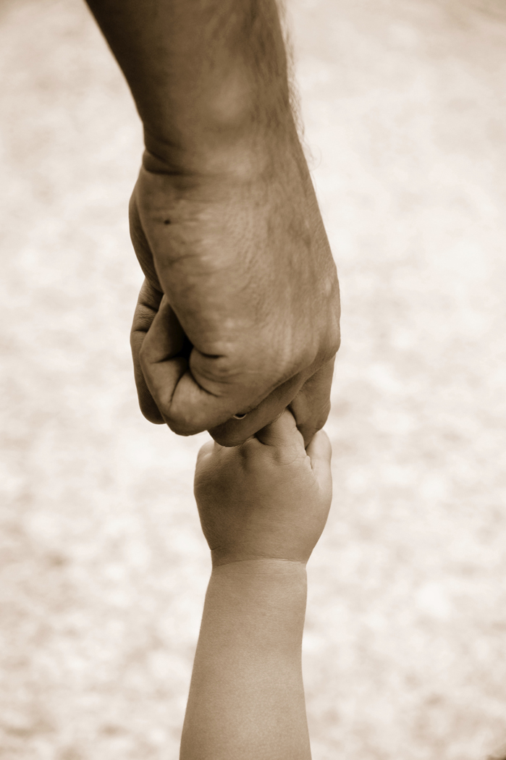
Un royaume de foi
et de confiance…

Slide 15
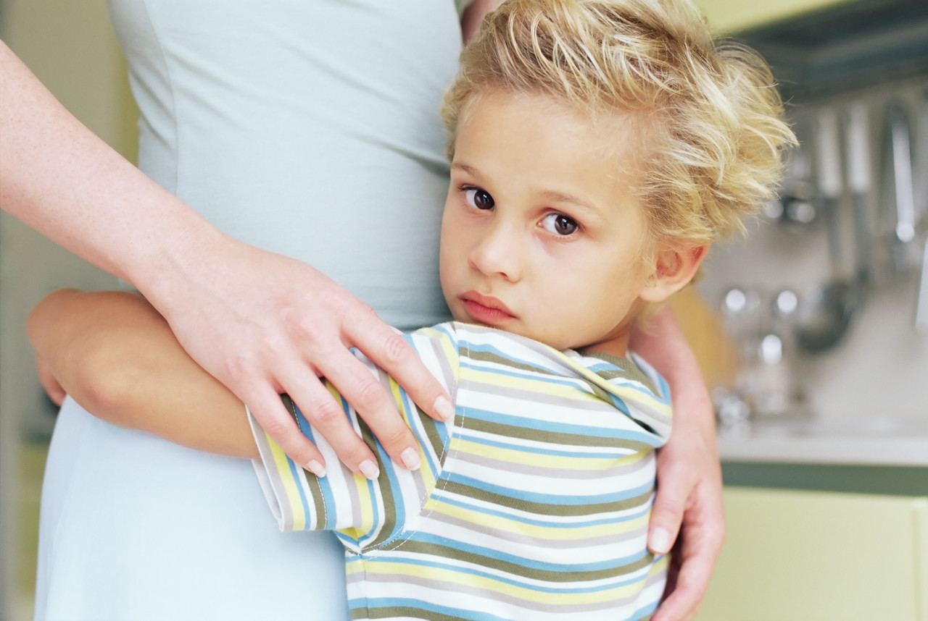
Un royaume de douceur…

Slide 16
Un royaume de
maîtrise de soi..

Slide 17
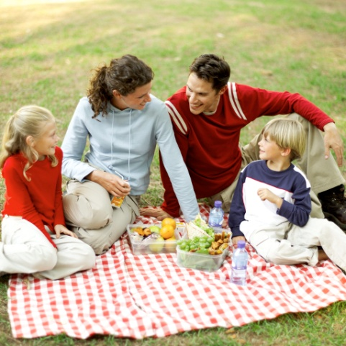
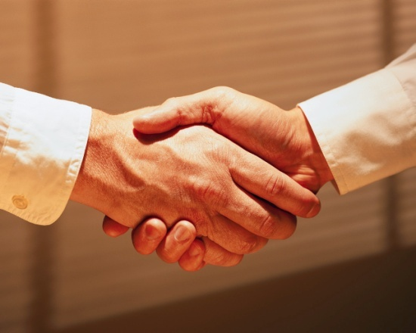
Un royaume coloré
de toutes les valeurs positives…

Slide 18
Tiens! Tiens!
Les caractéristiques
du « Royaume de Dieu »
correspondent aux fruits visibles
de l’Esprit Saint.
Dieu qui est Père, Fils et Esprit
souhaite que tu collabores avec lui
en agissant pour que grandissent
les « fruits » de l’Esprit Saint.
Ainsi, les « fruits »
seront de plus en plus visibles dans le monde!

Slide 19
Si nous parlons aujourd’hui
des fruits de l’Esprit Saint,
c’est parce que la Bible en a parlé.
Avant d’aller plus loin, je t’invite à lire
Le texte de la Bible que je mets dans les prochaines diapositives.
Livre Galates
Au chapitre 5
Le verset 22

Slide 20
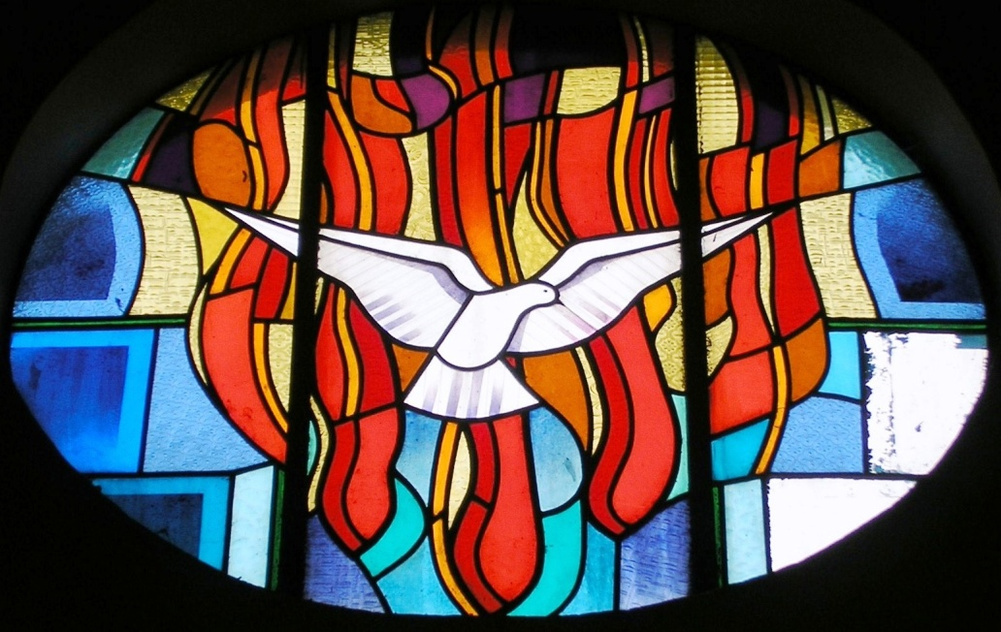
Voici donc les fruits que produit l’Esprit. Ces fruits sont: amour, joie, paix, patience, bonté, service, foi et confiance, douceur,
maîtrise de soi…
Puisque l’Esprit Saint nous fait vivre,
laissons-nous conduire par l’Esprit.

Slide 21
Pour ce 4ème CLIC
Écris, pour chaque fruit de l’Esprit
(voir autres diapositives), une action
réaliste que tu as déjà posée ou que tu pourrais poser dans ta vie de jeune pour que ce fruit soit visible.
Tu m’enverras le résultat
de ta créativité dans le document Word.
Demande l’aide de tes parents au besoin…

Slide 22
Exemple :
Fruits de l’Esprit | Action réaliste
Maîtrise de soi | Mon petit frère me dérange quand je fais mes devoirs. Quand cela arrive, au lieu de me fâcher, je peux prendre une respiration et lui demander calmement de me laisser tranquille.
Service | Le vendredi soir, mes parents sont fatigués de leur semaine de travail. Pour le souper, sans qu’il me le demandent, je les aide un peu plus pour la préparation du souper et pour « l’après-souper ».

Slide 23
Réalise et remplis un tableau semblable à celui-ci que tu m’enverras dans ton message ou dans un document Word.
Fruits de l’Esprit | Action réaliste
Amour
Joie
Paix
Patience
Bonté
Service
Foi
Douceur
Maîtrise de soi
Confiance

Slide 24
En faisant cet exercice,
tu déploies ta créativité pour découvrir
les actions que tu peux faire
pour montrer au monde,
les fruits de l’Esprit.
Tu montres aussi
que tu es responsable de ta mission
de faire « fructifier »
les dons de l’Esprit Saint…
En faisant cela, tu embellis le monde!
Fructifier = porter du fruit visible

Slide 25
Voici la fin de notre 4ème CLIC!
N’oublie pas:
De m’écrire une action réaliste
pour chaque fruit de l’Esprit Saint.
Réfère-toi à la diapositive du tableau.
Envoie-moi ton message!
Comme ton habitude dans le
document WORD et par courriel

Slide 26
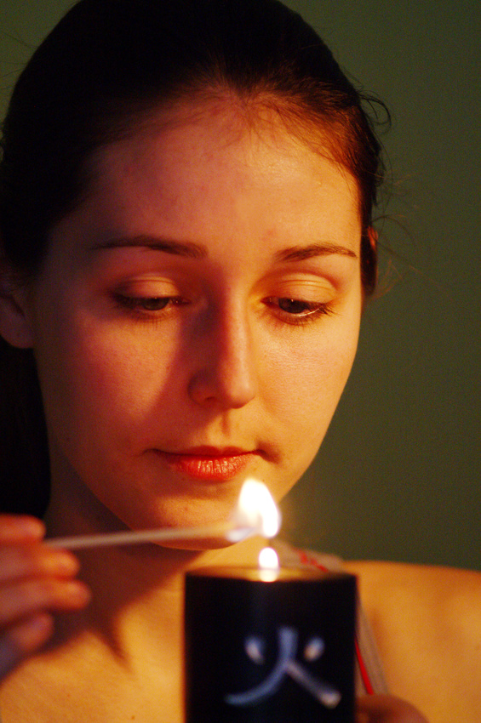
En terminant,
je t’invite à réciter
une courte prière.
Tu la trouveras
dans la prochaine diapo.
Tu peux la lire dans
ta tête ou à haute voix
pour qu’elle résonne
dans ton cœur.
Allume une chandelle
si tu veux. Tu peux faire
ton signe de la croix.

Slide 27
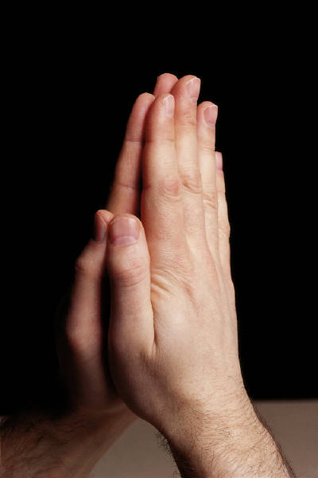
Esprit Saint je réalise maintenant,
à l’approche de ma confirmation,
que Dieu compte sur moi.
Esprit Saint,
aide-moi à toujours trouver des idées
de bonnes actions à poser
pour que tes fruits soient visibles
autour de moi.
Du mieux que je le peux,
je veux vivre ma mission
en étant responsable.
Ma mission c’est:
embellir le monde avec l’aide
de l’Esprit Saint! Amen.

Slide 28

À bientôt!

